Slide 1
微扰法(Perturbation)解薛定谔方程
简单如谐振子, 求解已经很费劲
现实分子体系远比理想模型复杂,能量算符含有多项, 如振动的非谐振项,如何解析?
三体运动已经没有精确解.
方案: 在我们所需要的精度和拥有的计算能力下做近似.

Slide 2
微扰法:方程按能量算符的主要项或分子本征能量算符(相对外加的电场/光场而言)来解析,其它贡献比较小的项作为校正因子来处理.

Slide 3
假设
本征能量:
本征函数:
正交并归一:

Slide 4
假设
的解
基于
可以重写为

Slide 6
假设一阶的校正函数是不同能级的零阶函数的线性组合

Slide 7
左边永远等于零,因为
把系数λ并入E’和H’
一阶能量校正值是一阶校正算符H’对零阶方程的期望值

Slide 8
一阶函数的校正值
左边等于零除非 i=j

Slide 10
二阶校正值

Slide 11
非谐振子的应用
能量算符只考虑到四阶
c,q是正是负?

Slide 13
谐振子
相邻两个能级的差是固定的
如果不是完美的谐振子

Slide 14
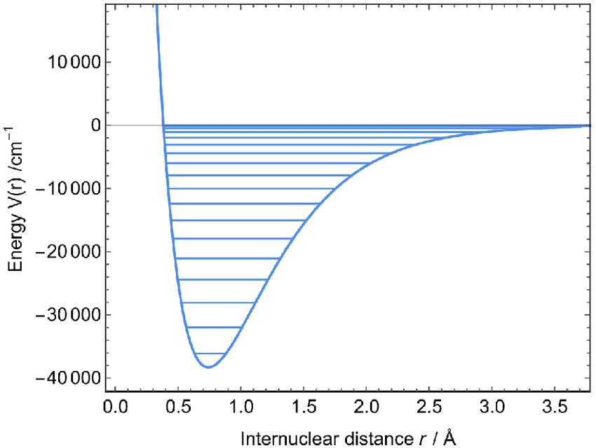
不完美的谐振子,两个相邻能级差
Q是负值, 所以能级越高,它们之间的间隔越小

Slide 15
化学键的振动能级真的是越高间隔越窄吗?
红峰: CN拉伸振动0-1跃迁
蓝峰: CN拉伸振动1-2跃迁

Slide 16
Stark Effect
在外电场的作用下,原子与分子的能级会改变与分裂.
1913年, Stark 和 Antonino Lo Surdo
比如, 外电场可能改变化学键的电子分布而改变强度, 从而改变振动的频率
极性分子或电极表面的电场可达10¹⁰V/m,
可以让分子振动频率改变1-100 cm⁻¹

Slide 17
电场对化学键的影响
电场对带点粒子做的功:
电场对化学键做的功:
电场对化学键做的功的高阶项:

Slide 18
只取电场对化学键做的功的前两项:
在电场下谐振子的能量算符:
不同振动态键长不一样,各种性质也不一样

Slide 19
偶极矩不是跃迁偶极矩
基态到第一激发态的跃迁能量,即红外或拉曼光谱测得的振动频率:

Slide 20
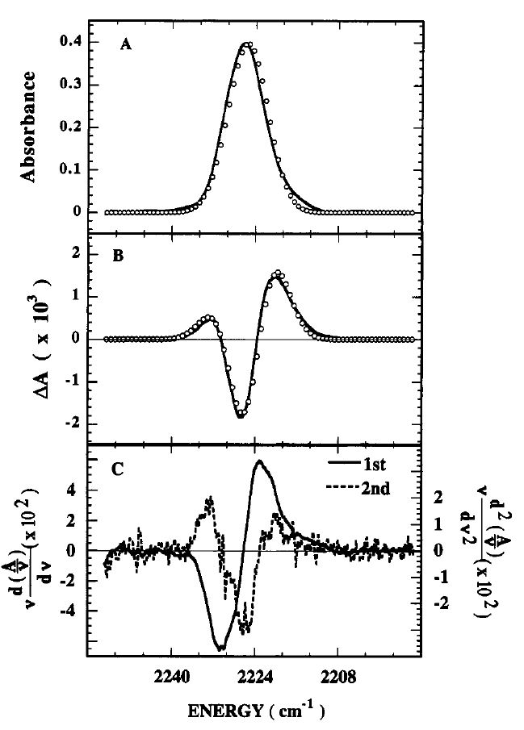
电场会造成振动频率变化,
还有其它因素也
会导致振动频率的变化,
如氢键,配位
但本质上都是静电作用的结果
CN三键的拉伸振动:(A)红外吸收光谱; (B) 在10⁸伏/米电场下的红外谱减去(A); (C)微分谱
JACS 1995, 117, 1449

Slide 21
波函数的理论框架如何处理随时间变化的分子性质和相互作用
以上薛定谔方程解析氢原子,谐振子问题,解决的是能级的具体数值等原子分子的自身固有的基本性质
自然界很多过程并不涉及这些基本性质的变化, 而只是
能量布居数的改变,如光的吸收与辐射,热传导,分子能量传递与转化
这些过程如何用波函数的理论框架来描述呢?

Slide 22
含时薛定谔方程
基于波的假设(空间分布)
基于波的假设(时间分布)

Slide 23
如果能量算符的本征函数含时, 假设我们可以把空间与时间分开
波函数的含时部分只是相位

Slide 24
假设一个体系里有D和A两个分子,开始时D在激发态(D=1),A在基态(A=0);过了一段时间,能量发生传递,这时,D回到基态(D=0),而A被激发到激发态(A=1). 这个时间多长?
首先,为什么能量会从一个分子传到另外一个分子?
分子由带正电的核及带负电的电子组成, 可以被看成是一个偶极
偶极在震荡的电场里会被诱发震荡
电磁波(光,能量)是震荡的电场(波长通常远大于化学键尺寸)), 因此, 分子偶极会被电磁波诱导震荡,而震荡的偶极又会发射电磁波
通常能量传递的分子间距离(<10nm)远小于光的波长(>200nm).
传递的原因是偶极的震荡通过静电相互作用被另一个偶极感应到.
偶极对震荡的敏感度(即跃迁偶极矩)和距离会影响两个分子间能量传递的耦合强度.

Slide 25
分子间能量传递的耦合: 跃迁偶极/跃迁偶极相互作用(比较常用)
源于点电荷的库仑作用势能
假设D和A 0-1的跃迁能量E_{D}和E_{A},耦合强度V已知,求DA之间
能量传递速率

Slide 26
如果分子D与A没有任何相互作用,
但是, 体系里,两个分子间有耦合,而且存在两个态:
D在激发态(D=1),A在基态(A=0);
(2) D在基态(D=0),而A在激发态(A=1).

Slide 27
在任意时刻t, 体系的状态为

Slide 28
方程两边乘于
方程两边乘于

Slide 31
在理想状态下,能量在D和A的可能性随时间而变,由以上方程决定.
能量会在D与A之间来回交换: 相干传能
在真实体系里,以上方程不能准确描述能量在两个分子间传递.
因为环境的热运动会导致溶剂分子不停地对D和A分子进行
碰撞,每次碰撞都有可能改变D与A的能量以及它俩间的耦合,从而
让能量传递突然停止.

Slide 32
去相干传能机理(Dephasing energy transfer)
假设环境热运动随机碰撞导致DA间能量传递消失的时间常数为τ,
这个过程类似碰撞导致光谱吸收峰变宽的去相干现象,故称为去相干传能 (PCCP 2014, 16, 13995)
经过所有有效的碰撞后,能量留在A的可能性是

Slide 33
能量在A的可能性的增长速度
能量传递是个可逆过程,而且遵循玻尔兹曼分布

Slide 34
相干传能: 没有热运动时的能量在A的可能性
在远短于4τ的时间内能量就可以全部到达A
在热运动导致能量传递停止的时间内,有相当数量的能量还没有通过相干传能传给A
因此,去相干传能方程适用的条件是

Slide 35
有4个参数: (1) 温度 T,实验上可以严格测准; (2) DA能量差∆E, 实验可以测准; (3) 耦合强度V, 实验上可以测准(或者可以通过测量传能速率k_{DA}反推出来); (4) 去相干线宽1/τ, 这个实验上没有办法测准,但根据原理,它大约等于DA线宽和的一半到100%.
在很多实际应用中, 测量能量传递速率是为了得到DA分子间距离
测量能量传递速率得到耦合强度,然后再得到距离
取向因子k(DA之间的相互取向)通常不能直接测量,
但可以通过具体实验条件比较准确估算出来

Slide 36
分子能量传递速率的实验测量
分子能量有多种形式, 电子能, 振动能, 转动能, 电子自旋与核自旋
(被外磁场取向后不同自旋有能量分裂)
适用于所有形式的能量传递
两个基本的直接测量方法: (1) 信号各向异性衰减法; (2) 能量交换法. 电子能还有一个通用的办法:荧光淬灭法.

Slide 37
信号各向异性衰减法
原理: 如果能量给体分子D与受体分子A的取向不同,那么能量传递过后实验的信号方向也会不同.
在液体里,分子取向一般是随机的.因此, 能量传递的结果是让信号
从某个方向偏大 衰减到 各个方向都一样.
分子转动也会让信号在各个方向平均,因此,实验上要知道分子转动的速率
激发光的偏振方向
刚开始, 平行的信号大于垂直的,
但最后两者会趋于相等
探测光的偏振方向

Slide 38
信号各向异性的定义
Total intensity

Slide 39
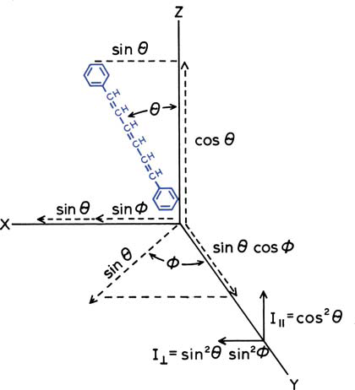
魔角(magic angle)
Molecules are randomly oriented
The population at each
Is the same

Slide 41
在魔角θ=54.7⁰, 各向异性R=0.
即在实验上把激发光的偏振方向与探测光的偏振方向的夹角设为54.7⁰, 实验得到的信号强度跟分子取向无关.因此, 信号的变化只取决于激发态的浓度变化.
实验上,镜子反射会导致非水平偏振的光的偏振方向发生改变. 除非起偏器与样品间没有镜子,否则激发与探测
光之间的偏振夹角很难确定准.

Slide 42
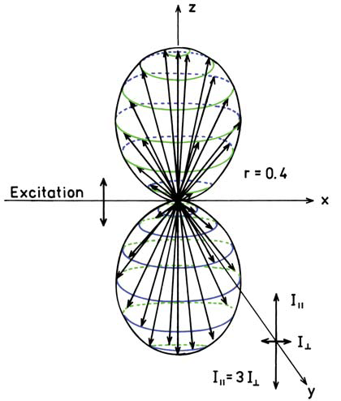
各向异性的最大值
Surface area of the sphere

Slide 43
假设随机分子分布, 各向异性衰减符合一阶动力学行为
实验上,随时间变化的R(t)可以准确测量,用单指数拟合即可得到衰减常数τ.如果没有能量传递, τ就是分子转动的时间

Slide 44
水分子转动导致各向异性的衰减
Water 2.6±0.2 ps
KF 5M 4.0±0.2ps

Slide 45
水溶液里S¹³C¹⁵N⁻共振能量传递导致各向异性的衰减
共振(resonance):
S¹³C¹⁵N⁻
SCN⁻
75 cm⁻¹

Slide 46
硫氰酸钾晶体里S¹³C¹⁵N⁻共振能量传递各向异性的衰减
晶体里分子取向不随机,所以最终的各向异性不为零

Slide 47
各向异性衰减测能量传递的限制
分子转动也会导致各向异性衰减.
在室温液体里,一般小分子的转动为几皮秒到几十皮秒,
要求能量传递也必须在这个时间尺度.
实验信号基于分子的激发,而激发有相对固定的寿命.
如在室温液体里一般化学键的振动寿命为几皮秒,极少数可达百皮秒.
分子的电子激发态寿命为几到几十纳秒.
要求能量传递必须匹配这些时间尺度

Slide 48
作业
假设谐振子被一个bx的势能微扰, b为常数.
用一阶与二阶微扰计算能量的校正值
这个问题可以直接解, 用x’=x+b/k取代x.比较直接解的能级与微扰得到的差别
推导偶极偶极相互作用的耦合强度方程. 并推导当给受体在传能过程中随机分布时取向因子的
具体值,这种假设常用于分子转动快于能量传递的情况.
假设H=H⁰+H’, H⁰是谐振子能量算符,H’是微扰
在t<0,体系在最低谐振子态,即C*₀C=1. 利用含时微扰
计算系统在 的随时间变化的可能性.什么情况下C*₀C=1
不是一个好的假设?

